Slide 1
第三章 单一样本的推断问题

Slide 2
第一节 符号检验和分位数推断
“符号检验”是针对观察结果之差的符号来作估价的。在
单一实验组的实验中，对于样本中每个个体的前测与后测，
如果我们并不关心（X₁―X₀）的具体数值，而只关心是增大
了还是减小了。具体来说，就是只研究差值d 的符号，即
若X₁＞X₀，记作“+”；
若X₁＜X₀，记作“―”；
若X₁＝X₀，删去。
那么我们面对的就将是“符号检验”问题了。“符号检验”并不要求相关样本出自同一个总体，重要的是各个对的结果要相互独立。

Slide 3
第一节 符号检验和分位数推断
符号检验的零假设就是配对观察结果的差平均起来等于零：人们期望这些差中有一半小于零(负号)，而另一半大于零(正号)，因此符号检验就是对差分布之中位数为零的零假设检验。现将符号检验的零假设和备择假设表达如下
H₀：p (+)＝p (―)＝0.5
H₁：单侧检验 p (+)＞p (―)或 p (+)＜p (―)
双侧检验 p (+)≠p (―)
很显然，符号检验就是先假设 p＝0.5，按二项分布计算正号“+”出现次数之抽样分布，然后以样本中正号“+”出现的次数 x 作为检验统计量。如果它是B(x；n，0.5)下的小概率事件，便否定对差分布之中位数为零的零假设，即认为两总体存在平均水平上的差别。由此可见，符号检验是二项检验的一种实际应用。

Slide 4


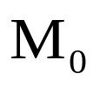
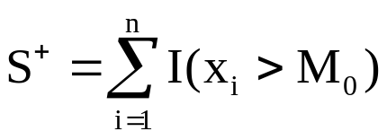
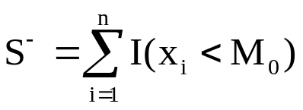





第一节 符号检验和分位数推断
假设总体 ，M是总体的中位数，对于假设检验问题：
是待检验的中位数取值
定义, , ，则 ,
在零假设情况下 ，在显著性水平为 的拒绝域为
其中k是满足上式最大的k值。

Slide 5
第一节 符号检验和分位数推断
[例] 假设我们观测15个观测，获得两个差为零和13个差不为
零，其中有11个正号，2个负号，试在2.5％的显著性水平上进行单
侧检验。
[解] H₀：p＝0.5
H₁：p (+)＞p (―)
由α＝0.025确定否定域，查二项分布表
P (13；13，0.5)＝0.000
P (12； 13，0.5)＝0.002
P (11； 13，0.5)＝ 0.010
P (10； 13，0.5)＝0.035
P (13) + P（12）+ P (11)＝0.000 + 0.002 + 0.010 ＝0.012＜0.025
P (13) + P (12) + P (11) +P（10）＝ 0.012 + 0.035＝0.047＞0.025
所以否定域由x等于11，12，13组成。现检验统计量 x＝11，
所以零假设 p＝0.5在2.5％显著性水平上被拒绝。

Slide 6
例3.1. 假设某地16座预出售的楼盘均价，单位(百元/平方米)如下表所示：
36 32 31 25 28 36 40 32
41 26 35 35 32 87 33 35
One-sample t-Test
data: build.price - 37
t = -0.1412, df = 15, p-value = 0.8896 alternative hypothesis: true mean is not equal to 0
95 percent confidence interval:
-8.045853 7.045853 sample estimates:
mean of x
-0.5

Slide 7
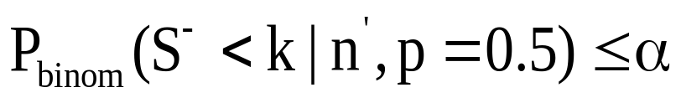
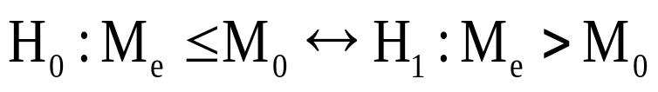

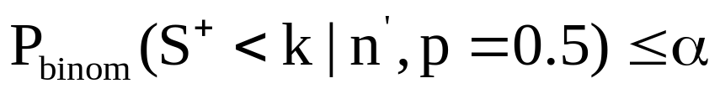
结果讨论
结论：符号检验在总体分布未知的情况下优于t检验！
单边符号检验问题
k是满足式子的最大值

Slide 8
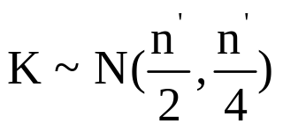
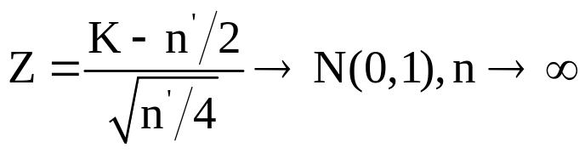



大样本结论
当n较大时 ：
当n不够大的时候可用修正公式进行调整。
双边： ，p-值
左侧： ，p-值
右侧： ，p-值

Slide 9
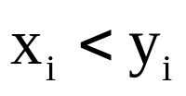
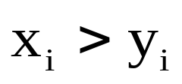

符号检验在配对样本比较运用
配对样本(x₁,y₁), (x₂,y₂) ,… (x_{n},y_{n})
将 记为“+”， 记为“-” ，
记为“0”，记P₊ 为“+”比例， P₋ 为“-”比例，
那么假设检验问题：
可以用符号秩检验。
H₀:P₊=P₋ ←→H₁:P₊=P-

Slide 10
连 促销前 促销后
锁 销售额 销售额 符号
店
1 42 40 +
2 57 60 -
3 38 38 0
4 49 47 +
5 63 65 -
6 36 39 -
7 48 49 -
8 58 50 +
9 47 47 0
10 51 52 -
11 83 72 +
12 27 33 -
例3.4 如右表是某种商品在12家超市促销活动前后的销售额对比表，用符号检验分析促销活动的效果如何？

Slide 11
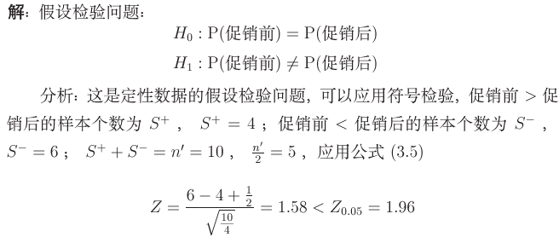

Slide 12
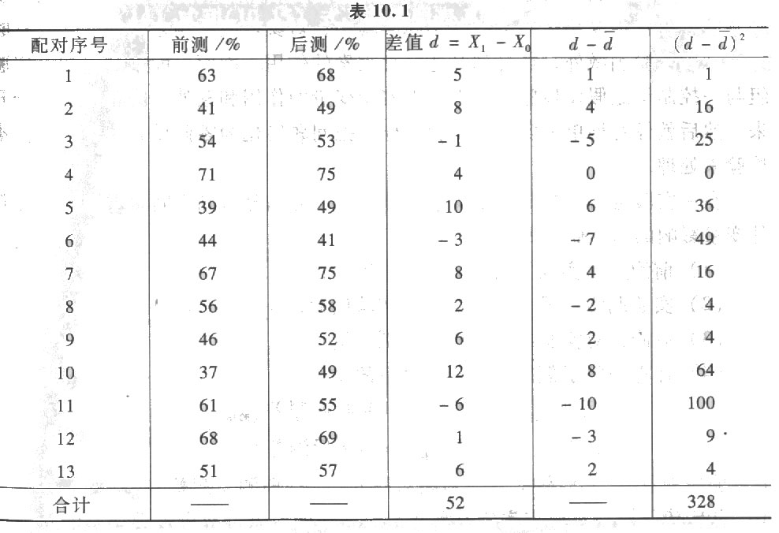
[例] 随机地选择13个单位，放映一部描述吸烟有害于身体健康
的影片，下表中的数字是各单位认为吸烟有害身体健康的职工的百分
比，现试在0.05显著性水平上，用符号检验检验实验无效的零假设。

Slide 13
[解] H₀：p＝0．5
H₁：p (+)＞p (―)
由上例知，B(x；13，0.5)在α＝0.025显著性
水平上，单侧检验（p＞0.5）否定域由 x 由11，
12，13组成。
观察前表知，在13个相配的对中，10个差为
正号，3个差为负号，即检验统计量 x＝10。所
以零假设 p＝0.5在2.5％显著性水平上不能被拒
绝。

Slide 14
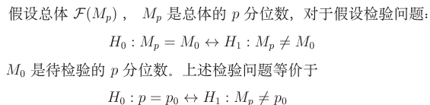
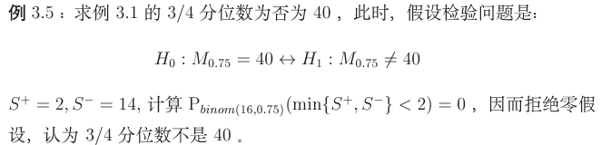
根据同样原理，可以将中位数符号检验推广为任意分位点的符号检验。

Slide 15
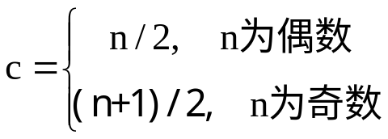




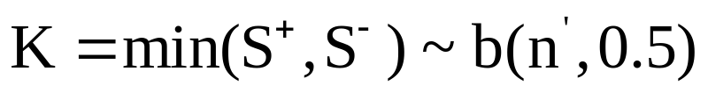
Cox-Staut趋势存在性检验
检验原理:
设数据序列： ，双边假设检验问题：
令：
取数对 ， ， 为正的数目， 为负的数目, 当正号或者负号太多的时候，认为数据存在趋势。在零假设情况下 D_{i}服从二项分布。从而转化为符号检验问题。
X₁,X₂,…,X_{n}

Slide 16
例3.6 某地区32年来的降雨量如下表
问 （1）：该地区前10年来降雨量是否有变化？
（2）：该地区32年来降雨量是否有变化？
年份 1971 1972 1973 1974 1975 1976 1977 1978
降雨量 206 223 235 264 229 217 188 204
年份 1979 1980 1981 1982 1983 1984 1985 1986
降雨量 182 230 223 227 242 238 207 208
年份 1987 1988 1989 1990 1991 1992 1993 1994
降雨量 216 233 233 274 234 227 221 214
年份 1995 1996 1997 1998 1999 2000 2001 2002
降雨量 226 228 235 237 243 240 231 210

Slide 17
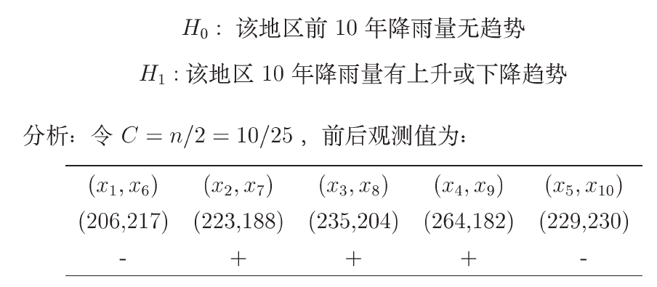

Slide 18
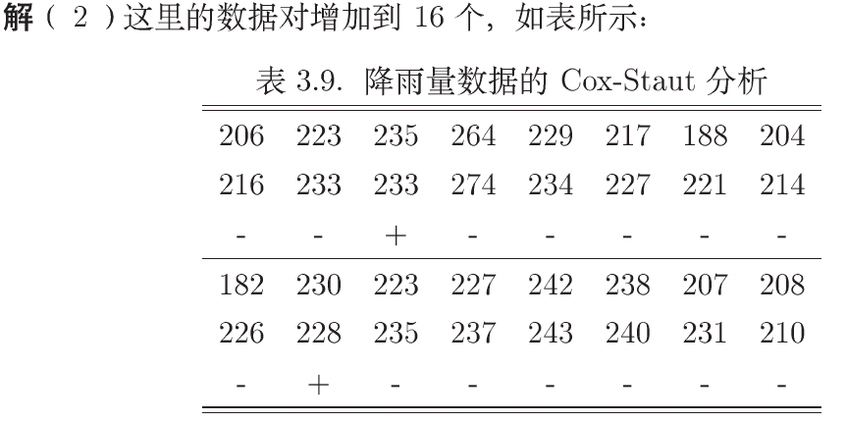
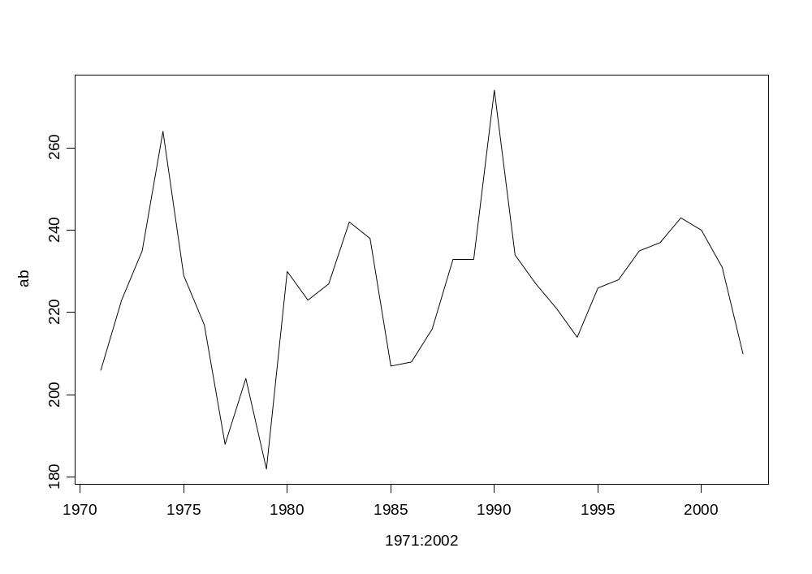
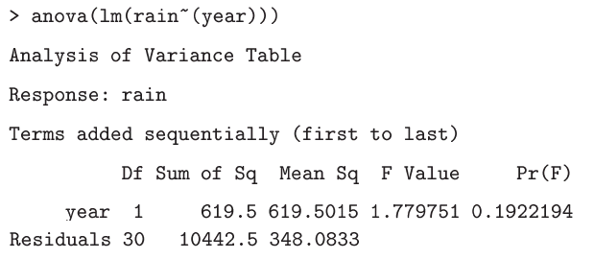

Slide 19
随机游程检验
随机游程问题：
一个二元0/1序列当中，一段全由0或者全由1构成的串成为一个游程，游程中数据的个数称为游程长度，序列中游程的个数记为R，反映0和1轮换交替的频繁程度。在序列长度N固定的时候，如果游程过少过者过多，都说明序列的随机性不好。当游程过多或者过少时，就会怀疑序列的随机性。
例3.7 序列1100001110110000111100 共有8个游程

Slide 20



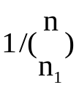
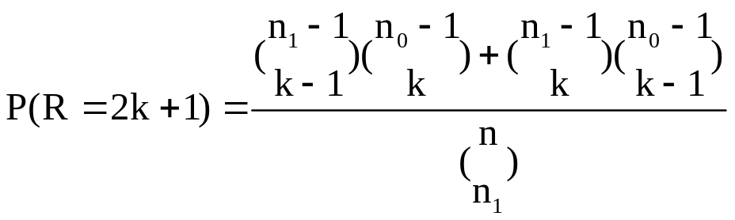
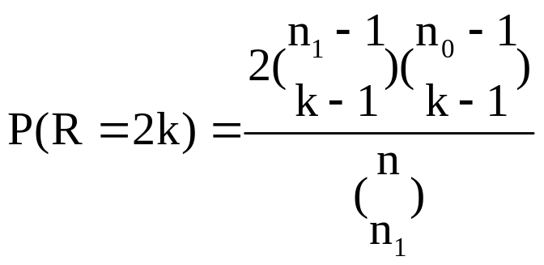


检验原理和计算方法
设是由0或者1组成的序列 ，假设检验问题：
X₁,X₂,…,X_{n}
R为游程个数，假设有 个0， 个1， ，这时R取任何一个值的概率都是 ，R的条件分布
建立了抽样分布之后，在零假设成立时，可以计算 或者 的值，进行检验。

Slide 21
小样本的例子
H₀: 样本中的观测是随机产生的.
H_{a}: 样本中的观测是随机产生的
α = .05
n₁ = 18
n₂ = 8
如果 7 ≤ R ≤ 17,不能拒绝 H₀
否则 拒绝H₀.
1 2 3 4 5 6 7 8 9 10 11 12
D CCCCC D CC D CCCC D C D CCC DDD CCC
R = 12
由于 7 ≤ R = 12 ≤ 17,不能拒绝 H₀

Slide 22
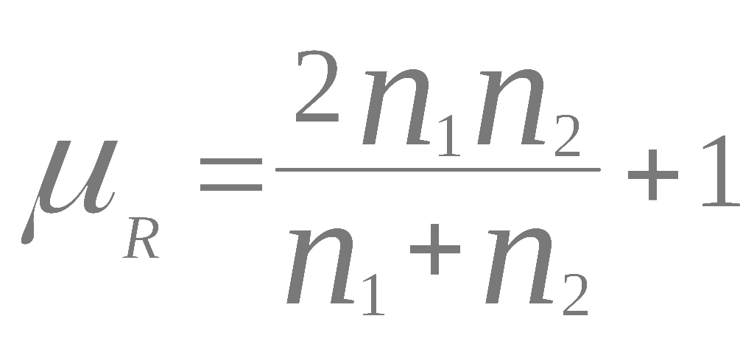
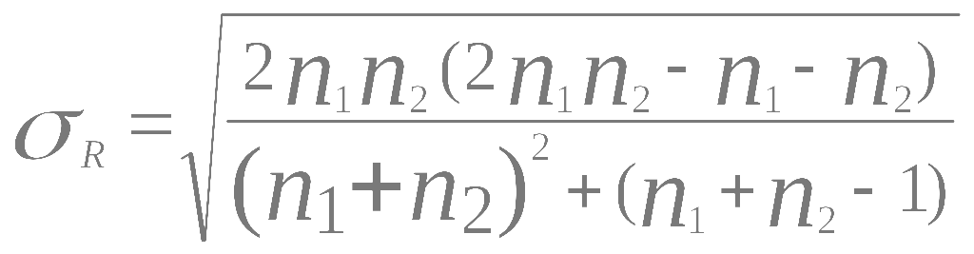
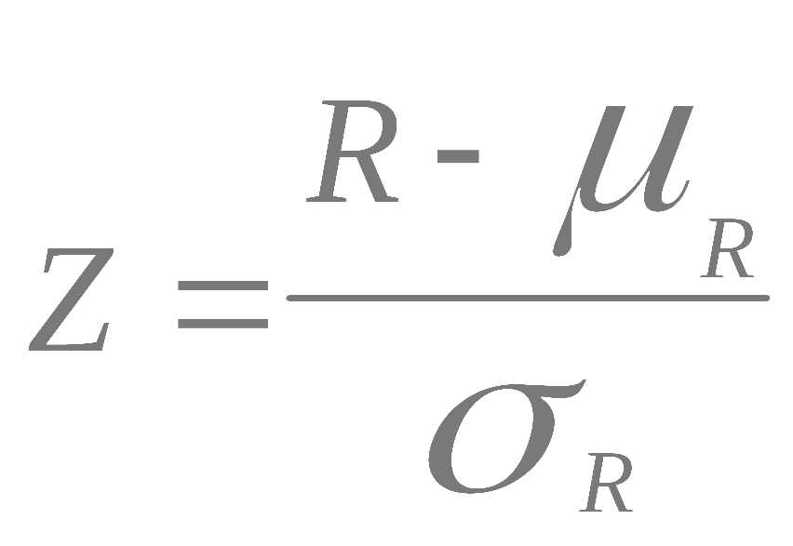
Runs Test: 大样本的例子
经验表明：
如果 n₁或 n₂ > 20, R 的抽样分布近似为正态

Slide 23
Runs Test:大样本例子
H₀: 样本中的观测是随机产生的.
H_{a}: 样本中的观测是随机产生的
α = .05
n₁ = 40
n₂ = 10
如果 -1.96 ≤ Z ≤ 1.96,不能拒绝 H₀
否则 拒绝H₀.
1
1 2 3 4 5 6 7 8 9 0 11
NNN F NNNNNNN F NN FF NNNNNN F NNNN F NNNNN
12 13
FFFF NNNNNNNNNNNN R = 13

Slide 24
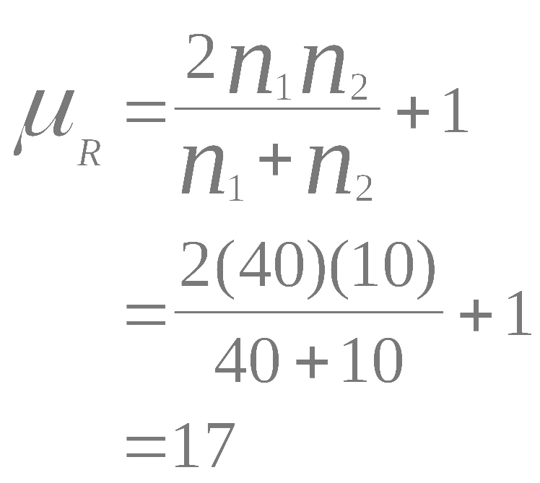
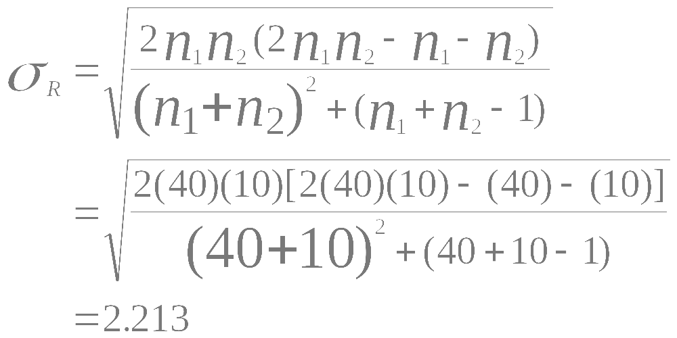
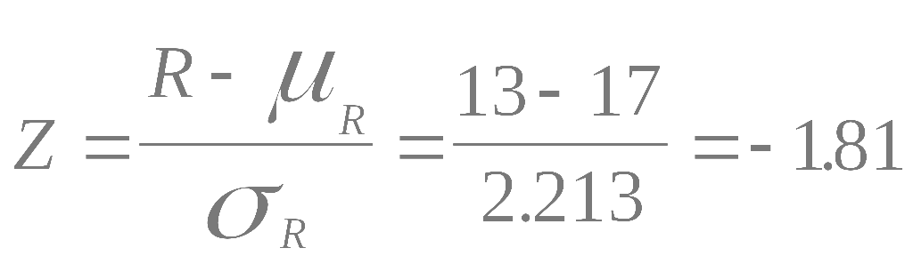
Runs Test: 大样本例子
-1.96 ≤ Z = -1.81 ≤ 1.96,
不能拒绝 H₀

Slide 25

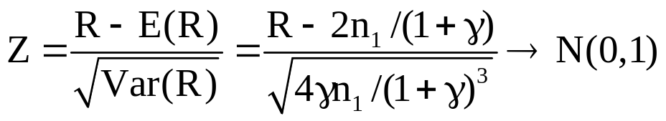

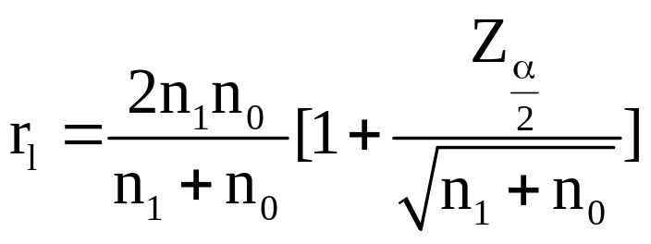
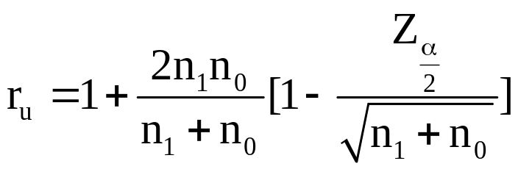
正态近似
当时 ，利用正态分布近似：
给定水平 之后，可以利用近似公式得到拒绝域的临界值：

